Slide 1
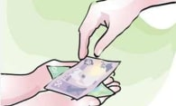
তোমাদের সবাইকে জানাই শুভেচ্ছা।

Slide 2
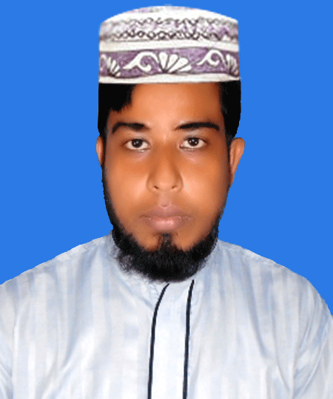
সুলতান মাহমুদ
সহকারী শিক্ষক
প্রতাপ মহিউদ্দিন মেমোরিয়াল
উচ্চ বিদ্যালয়
উল্লাপাড়া ,সিরাজগঞ্জ।
মোবাইল নং- ০১৭৩৩১১৩৯৫৭
Email- sm350950@gmail.com
শ্রেণি – ৯ম
বিষয় – ইসলাম ও নৈতিক শিক্ষা
অধ্যায় – তৃতীয় (ইবাদত)
পাঠ – যাকাত ( )

Slide 3
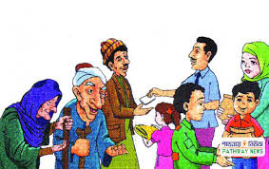
নিচের চিত্রটি দেখ এবং বল।

Slide 4
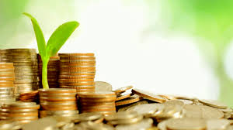
আজকের পাঠ
যাকাত

Slide 5
পাঠ শেষে শিক্ষার্থীরা...
যাকাতের পরিচয় বর্ণনা করতে পারবে;
যাকাতের গুরুত্ব ব্যাখ্যা করতে পরবে।

Slide 6
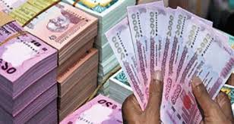
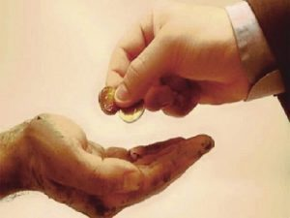
নিচের চিত্র মনোযোগ সহকারে দেখ
ইসলামি শরিয়তের দৃষ্টিতে কোনো মুসলিম নিসাব পরিমান সম্পদের মালিক হলে বছরান্তে তার সম্পদের শতকরা ২.৫০ হারে নির্দিষ্ট খাতে ব্যয় করাকে যাকাত বলে।
যাকাত শব্দের অর্থ পবিত্রতা, পরিশুদ্ধতা, বৃদ্ধি পাওয়া।

Slide 7
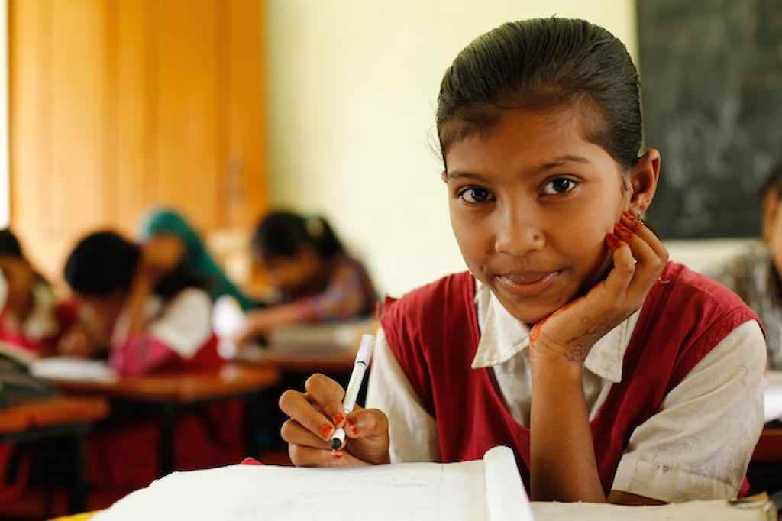
একক কাজ
যাকাত কাকে বলে?

Slide 8
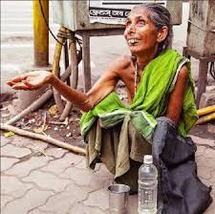
নিচের চিত্র দেখ এবং বল।
যাকাত সমাজ থেকে অস্থিতিশীলতা ও বিশৃঙ্খলা দূর করে পারস্পরিক সৌহার্দ স্থাপন করে।
যাকাতের সামাজিক গুরুত্ব।

Slide 9
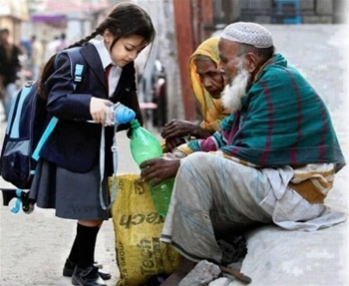
চিত্রটি মনোযোগ সহকারে দেখ।
যাকাত মানুষের মনে খোদাভীতি সৃষ্টি করে। পবিত্র ও উন্নত দৃষ্টিভঙ্গি তৈরি করে। অপচয় রোধ করতে শেখায়।
যাকাতের নৈতিক গুরুত্ব।

Slide 10
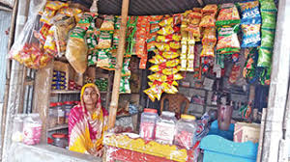
নিচের চিত্রটি দেখ এবং বল।
ইসলামি অর্থ ব্যবস্থার উৎস গুলোর মধ্যে অন্যতম। এর উপর ইসলামি রাষ্ট্রের অর্থনৈতিক ভিত্তি ও জনকল্যাণমুখী প্রকল্পসমুহের সাফল্য নির্ভরশীল। এতে সম্পদের প্রবাহ গতিশীল হয়।
অর্থনৈতিক গুরুত্ব

Slide 11
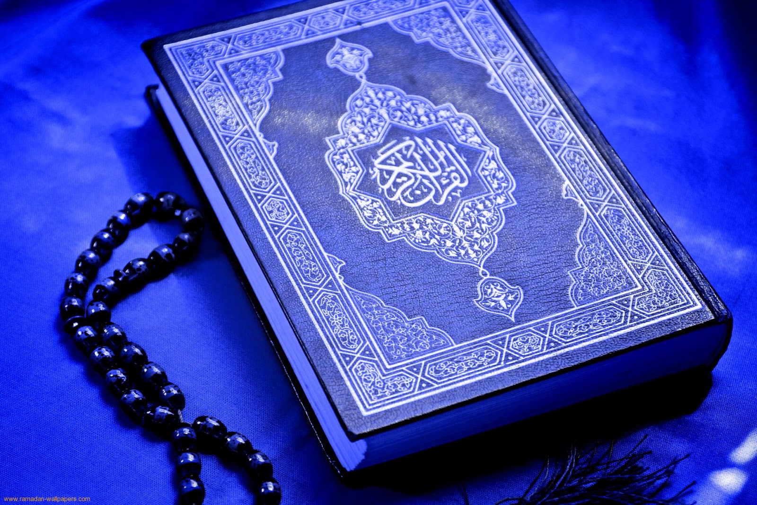
নিচের চিত্রটি দেখ এবং বল।
যাকাত না দিলে সে আর পরিপূর্ণ মুসলমান থাকতে পারে না। “যারা যাকাত দেয় না এবং তারা পরকাল ও অস্বীকারকারী”(সুরা হা-মীম আস্-সাজদা, আয়াত-৭) ইসলামি আইনে যাকাত দানের উপযুক্ত ব্যক্তিকে অবশ্যই যাকাত দিতে হবে।
যাকাতেরধর্মীয় গুরুত্ব

Slide 12
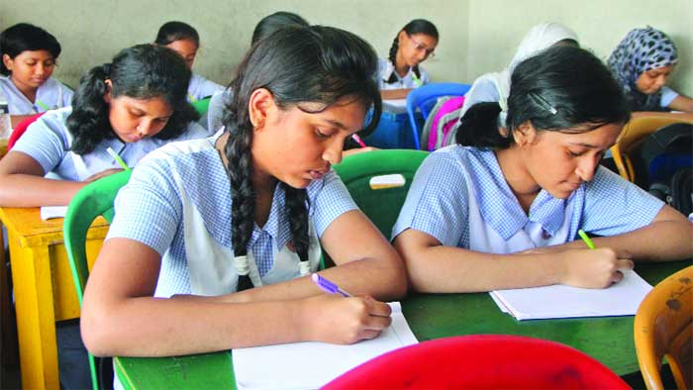
জোড়ায় কাজ ।
যাকাতের গুরুত্ব ব্যাখ্যা কর।

Slide 13
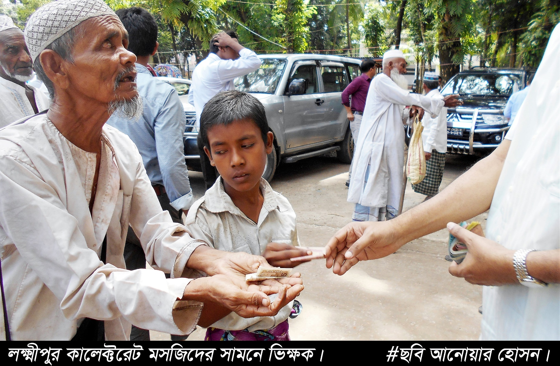
নিচের চিত্রটি দেখ এবং বল।

Slide 14
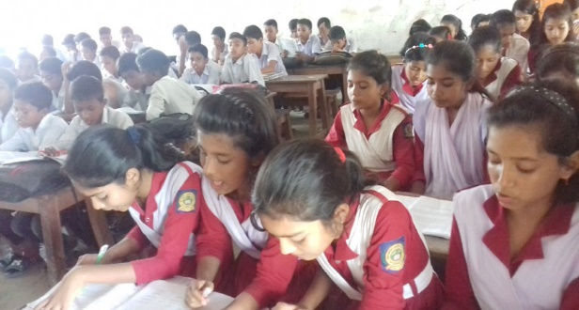
দলগত কাজ ।
যাকাতের অর্থনৈতিক গুরুত্বের উপর একটি অনুচ্ছেদ লিখ ।

Slide 15
মুল্যায়ন
যাকাত অর্থ কী?
২. যাকাত কিসের সেতুবন্ধন?
৩. যাকাত কার উপর ফরজ?
৪. সম্পদের কত শতাংশ যাকাত দিতে হয়।

Slide 16
বাড়ির কাজ
যাকাতের মাধ্যমে কী কী জনকল্যাণমুখী প্রকল্প গ্রহন করা যায়, তার একটি তালিকা করে লিখে আনবে ?

Slide 17
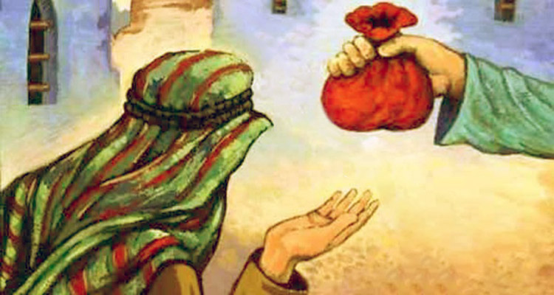
ধন্যবাদ সবাইকে

